Slide 1
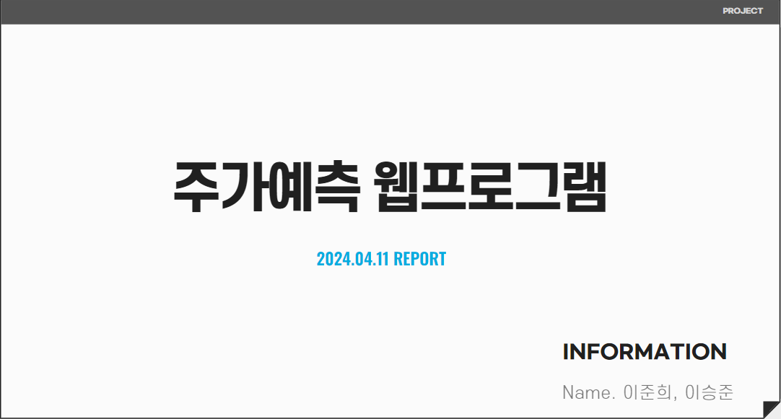

Slide 2
웹서버
User Interface
1. Web
Flask(python)
2. DB
mySQL
3. Local (Apache)
종목검색
주식 관련 정보, 뉴스
업데이트
종가차트
종목별
데이터
종목별
주요시세
AI가 추천하는 주식 종목 Top5
기간조회
datepicker
기능
기계학습
keras
웹 크롤링 pykrx
server
기능
종목별 종가
Flask(API)
LSTM을 적용한
시계열 데이터 예측
종목별 코드
종목별 데이터
기술
기술
모델
Naver금융
데이터베이스

